Slide 1
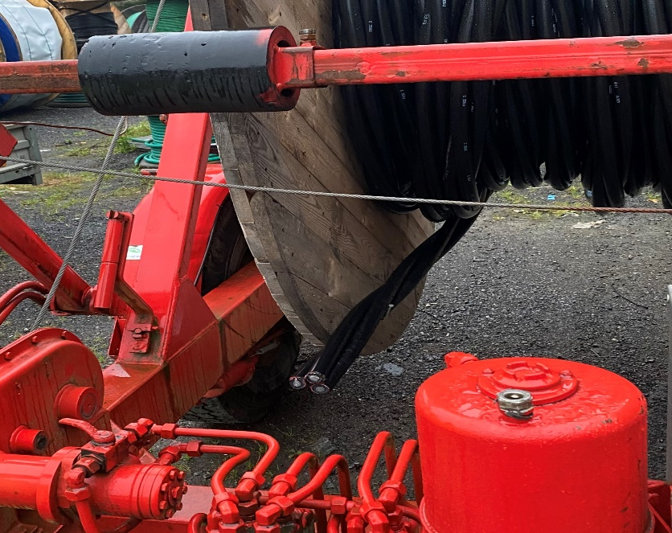
Læringsark
25.09.2020 RUH 101293 Brudd i finger ved betjening av kabelvogn
Hva | Under arbeid med inn spoling av kabel med trommelvogn ryker sjakkel på innfestningen av wire som holder drivaksling inntil trommelen. Ekstra betjeningsanordning virker ikke, slik at inn spoling betjenes fra styresentral. Operatøren støtter seg med en hånd på vange, der aksel for trommelendrift ligger ann under tom transport. Når sjakkelen ryker faller drivakselen til transport stilling og treffer hånden til operatøren. Han får frigjort hånden og sendes til legevakt.
Årsak(er) | Direkte årsak er at sjakkel ryker. Bakenforliggende årsaker er at ekstra betjeningsanordning ikke virker noe som fører til at operatør må operere vognen fra styresentral, og ikke er observant på sin plassering i forhold til bevegelige deler. Vognen manglet utført periodisk vedlikehold. Det forefinnes ikke sjekkliste for utførelse av periodisk vedlikehold. Brukerveiledning mangler og kunne ikke fremskaffes. Det kan ikke fremlegges dokumentert opplæring i bruk av maskinen.
Konsekvens | Operatøren fikk brudd i finger, sydd fire sting og sår i håndflate. Tilbake på jobb med tilrettelagte oppgaver.
Potensiale | Langt alvorligere klem og bruddskader på person i verste fall død.
Læringspunkter / forbedringsforslag
Viktig å ikke ta i bruk maskiner og utstyr som ikke er godkjent og som ikke er registrert i bedriftens system for ettersyn/vedlikehold. Ved bruk av maskiner som kan utløse store krefter er det spesielt viktig at disse er sertifisert og vedlikeholdt etter leverandørens spesifikasjoner. Det må påses at brukerveiledninger er tilgjengelig og at opplæring i bruk av maskiner blir systematisk fulgt opp i den enkelte bedrift. Unngå å benytte gammelt, delvis hjemmelaget utstyr som ikke er sertifisert og godkjent.

